Slide 1
Rekayasa Kebutuhan
Pertemuan 3

Slide 2
Agenda Perkulihan
Penjelasan Rekayasa Kebutuhan
Penjelasan Tipe-tipe Kebutuhan
Penjelasan dokumen Kebutuhan

Slide 3
PENJELASAN REKAYASA KEBUTUHAN

Slide 4
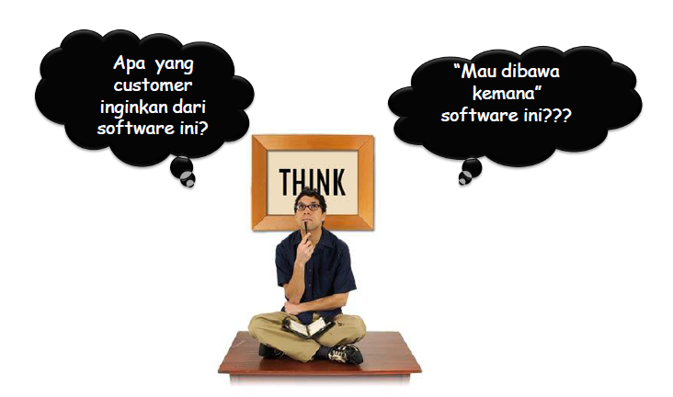
KENAPA BUTUH REKAYASA KEBUTUHAN?

Slide 5
KENAPA BUTUH REKAYASA KEBUTUHAN?
“Jika customer tidak senang dengan perangkat lunak yang dibangun maka software developer membangun perangkat lunak yang salah”
[translated from quote from head first software development]

Slide 6
DEFINISI KEBUTUHAN
“Deskripsi dari layanan sistem maupun batasan-batasannya yang dihasilkan selama proses rekayasa kebutuhan”

Slide 7
DEFINISI REKAYASA KEBUTUHAN
“Proses pembentukan layanan-layanan yang customer butuhkan dari sebuah sistem dan batasan-batasannya dimana sistem tersebut beroperasi dan dikembangkan”

Slide 8
CARA MENDAPATKAN KEBUTUHAN
Wawancara
Berupa komunikasi verbal untuk mendapatkan informasi langsung dari satu atau sekelompok orang.
Kuesioner
Berupa alat komunikasi berupa pertanyaan tertulis yang diberikan kepada customer.
Observasi
Peninjauan langsung tim requirement engineer ke tempat customer untuk merasakan atau memperhatikan prosedur manual secara langsung dalam rangka mendapatkan kebutuhan.
Pencarian Dokumen (Data Sekunder)
Pencarian terhadap dokumen-dokumen manual yang berhubungan dengan kebutuhan pembangunan perangkat lunak.

Slide 9
PENJELASAN TIPE TIPE KEBUTUHAN

Slide 10
TIPE KEBUTUHAN
User Requirement
Pernyataan dalam bentuk bahasa natural ditambah diagram dari layanan sistem dan batasannya. Dibuat untuk customer.
System Requirement
Dokumen terstruktur yang mengatur detail deskripsi dari layanan sistem. Dibuat sebagai kontrak antara customer dan software developer.
Software Spesification
Deskripsi perangkat lunak yang detail yang menyajikan informasi untuk perancangan atau implementasi sistem. Dibuat untuk software developer.

Slide 11
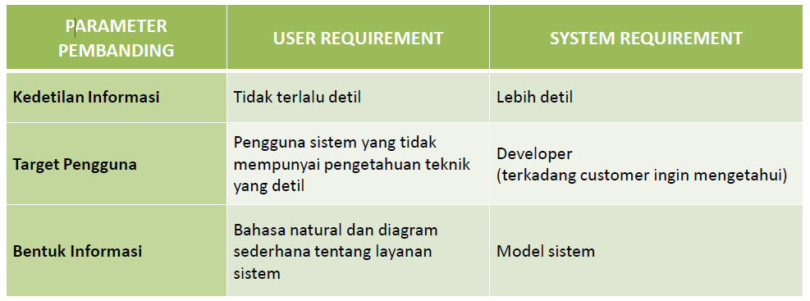
PERBEDAAN USER DAN SYSTEM REQUIREMENT

Slide 12
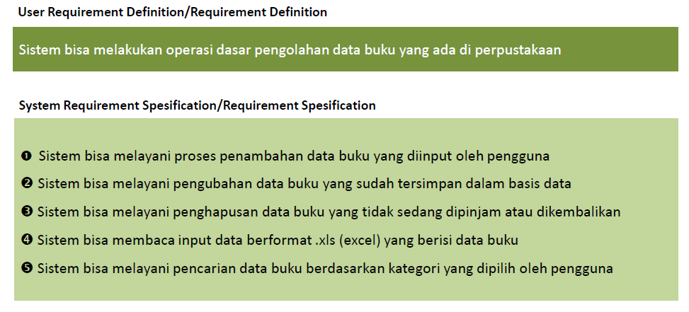
CONTOH USER DAN SYSTEM REQUIREMENT

Slide 13
JENIS KEBUTUHAN
Kebutuhan Fungsional
Kebutuhan non fungsional
Pernyataan dari layanan sistem (fungsional sistem)yang harus disediakan, bagaimana sistem harus bereaksi terhadap input tertentu, dan bagaimana sistem harus berperilaku dalam situasi tertentu.
Batasan-batasandari layanan-layanan dan fungsi-fungsi dari sebuah sistem, seperti: batasan waktu, batasa dari pengembangan proses, dan batasan pengguna.

Slide 14
Contoh Kebutuhan Fungsional
Pengguna harus bisa melakukan pencarian terhadap seluruh atau sebagian data buku dalam basis data berdasarkan kategori pencarian tertentu. [SI Perpustakaan]
Sistem harus bisa menampilkan dokumen yang tepat sesuai dengan kategori arsip. [SI Pengarsipan]
Setiap pemesanan yang dilakukan oleh pengguna akan diberikan pengenal yang unik (Id_Pemesanan) dengan format yang sudah ditentukan dan sistem mengirimkan email detil pemesanan ke email pengguna. [E-Commerce]

Slide 15
Jenis kebutuhan Non- Fungsional

Slide 16
Contoh Kebutuhan Non Fungsional
Product Requirement
Antarmuka sistem harus diimplementasikan menggunakan CSS tanpa menggunakan formatting tabel.
Organisational Requirement
Proses pembangunan perangkat lunak dan dokumen yang deliver harus mengikuti standar ISO 9003.
External Requirement
Perangkat lunak yang dibangun harus menghasilkan format file standar (.xml) yang bisa digunakan oleh pihak luar yang berkepentingan.

Slide 17
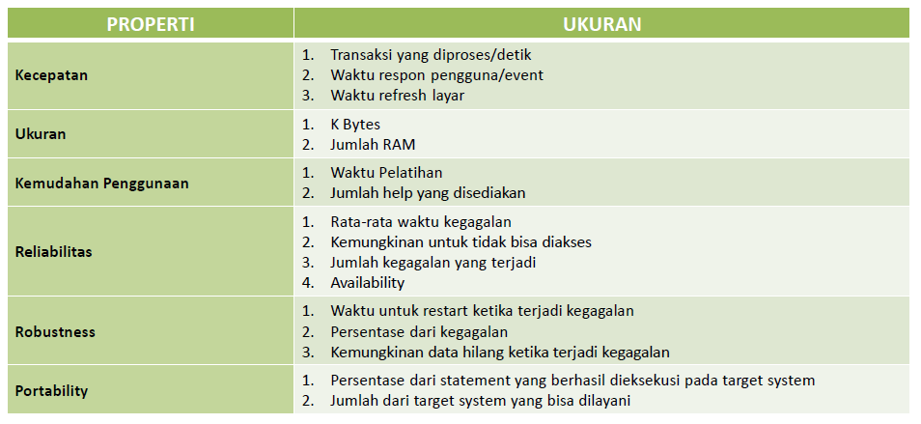
Pengukuran Kebutuhan

Slide 18
Penjelasan Dokumen Kebutuhan

Slide 19
Definisi Dokumen Kebutuhan
“Pernyataan resmi dari apa yang dibutuhkan oleh developer sistem untuk membangun sistem dan berisi penggabungan antara definisi dan spesifikasi kebutuhan”

Slide 20
Petunjuk Penulisan Dokumen Kebutuhan
Menggunakan format standar untuk semua kebutuhan.
Menggunakan bahasa yang konsisten.
Bagian-bagian penting dari seluruh kebutuhan harus ditandai.
Jangan menggunakan bahasa jargon.
Complete but not Complicated

Slide 21
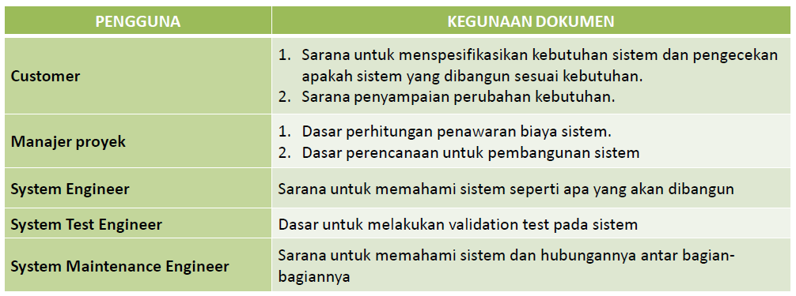
Pengguna Dokumen Kebutuhan

